Slide 1
Unidad III
Tema II
APUNTES SOBRE LA CULTURA ESCOLAR
EL AULA COMO ESPACIO DE REPRODUCCIÓN SOCIAL
Universidad Autónoma del Estado de México
Licenciatura En Educación
UA: Proceso Áulico 2017-B
Elaboró : Mtra. Alba Lira

Slide 2
Justificación y uso didáctico
A continuación se presenta una introducción a los conceptos básicos relativos a la cultura escolar como noción de análisis para comprender de manera crítica a la escuela como espacio de reproducción social.
Se incluye un estudio de caso, a modo de ejemplo, sobre el uso de la categoría ritual escolar como aproximación a la investigación educativa.
Esta presentación no pretende un abordaje minucioso sobre el tema, sólo un análisis sintético. Para profundizar en los temas, será necesario que los usuarios accedan a la bibliografía que sustenta la siguiente presentación,

Slide 3
Bibliografía
Bourdieu y Passeron (1981). La reproducción. Elementos para una teoría del sistema de enseñanza. Editorial Laia, segunda edición.
McLaren, P., (1995) La escuela como una performance ritual, Siglo XXI. México.
Dussel, Inés (2000), “Historias de guardapolvos y uniformes: sobre cuerpos, normas e identidades en la escuela”, en Gvirtz, S. (2000), Textos para repensar el día a día escolar. Sobre cuerpos, vestuarios, espacios, lenguajes, ritos y modos de convivencia en nuestra escuela, Buenos Aires, Santillana, pp.105-132. PDF] Disponible en línea
Gómez López, Luis Felipe (2005) «Comparación de una propuesta pedagógica universitaria con las prácticas cotidianas en las aulas» Revista Mexicana de Investigación Educativa, vol. 10, núm. 24, enero-marzo,, pp. 165-189 Consejo Mexicano de Investigación Educativa, A.C. [PDF] Disponible en línea

Slide 4
¿Por qué estudiar los procesos del aula a parir de la noción del ritual?
Los rituales ocurren en las aulas, en las escuelas, ellos siempre han estado como una marca indeleble, sin embargo, se desconoce la razón por la que los rituales terminan fusionándose en una amalgama de prescripción, rito y acción, logrando que la escuela se perpetúe sobre todo por la transmisión de estas prácticas.

Slide 5

¿Por qué estudiar los procesos del aula a parir de la noción del ritual?
Resulta importante estudiar la cultura escolar por cuanto ella está orientada al rito como elemento socializador y a la reproducción social.

Slide 6
La perpetuidad de las prácticas educativas.
Cuando hablamos de la perpetuidad de las practicas escolares en el aula, nos referimos al modo en que la escuela se legitima como un espacio de socialización, de reproducción micropolítica y
Se reproduce el modelo educativo federal.
Se reproducen las interacciones de poder.
Se reproducen las estructuras de clase social.
Se reproducen los procesos culturales

Slide 7
Los postulados de la teoría crítica
Se retrató a las escuelas como reproductivas en tres sentidos:
Primero, las escuelas proveen a las diferentes clases y grupos sociales el conocimiento y la capacitación que necesitan para ocupar sus lugares respectivos en una fuerza de trabajo estratificada por clase, raza y sexo.

Slide 8
Los postulados de la teoría crítica
Segundo, se ve a las escuelas como reproductivas en el sentido cultural, funcionando en parte para distribuir y legitimar las formas de conocimiento, valores, lenguaje, y (modos de estilos que constituyen la cultura dominante y sus intereses).

Slide 9
Los postulados de la teoría crítica
Tercero, se ve a las escuelas como parte de un aparato estatal que produce y legitima los imperativos económicos e ideológicos que subyacen al poder político del Estado.

Slide 10
CAPITAL CULTURAL
Las escuelas juegan un rol particularmente importante en legitimar y reproducir el capital cultural dominante. Tienden a legitimar ciertas formas de conocimiento, maneras de hablar, maneras de relacionarse con el mundo que se capitalizan sobre el tipo de familiaridad y capacidades que sólo algunos estudiantes recibieron de su ambiente familiar y relaciones de clase. Los estudiantes cuyas familias tienen sólo una tenue conexión con el capital cultural dominante están decididamente en desventaja.

Slide 11
Bourdieu y Passeron
En la escuela es donde con mayor arbitrariedad se manifiesta la violencia simbólica –acción pedagógica que impone significaciones y las impone como legítimas–; de ahí que la función principal de la escuela sea el reproducir que se expresa en el siguiente enunciado: “La función de la escuela y el maestro y la educación y la del alumno es aceptar lo que le dan”

Slide 12
Bourdieu y Passeron
El sujeto de la clase social inferior debe elegir una vocación acorde con sus ingresos y situación cultural más que respecto a sus habilidades y vocación en general. Por lo tanto, la escuela no le va a desarrollar habilidades para que sea más apto sino que le marcará su campo (más reducido) de elección.
Bourdieu y Passeron (1981).

Slide 13
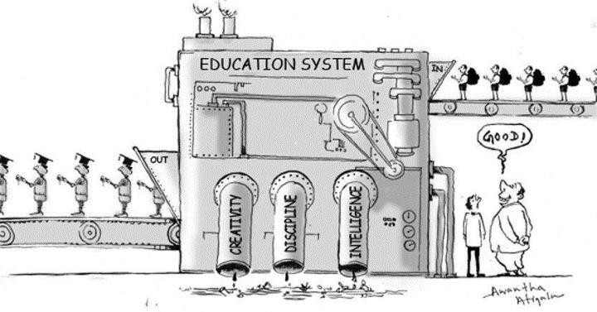

Slide 14
¿Cómo se convierte la tarea en ritual?
Se estrechan las relaciones entre la familia y la escuela.
Se valora y evalúa el trabajo extraescolar de los niños.
Se reproducen los procesos de vigilancia entre el docente y el desempeño de los alumnos.

Slide 15
El uniforme escolar
(Dussel, 2001) Dice que el uniforme como una política escolar lejos de resolver las diferencias socioculturales, unifica las condiciones de vida y experiencias de juventud, «se ha transformado históricamente en una tecnología de poder sobre el cuerpo y la subjetividad».

Slide 16
El uniforme escolar
Las diferencias de clase social se ocultan bajo el uniforme, el problema de burla entre los estudiantes por el tipo de ropa que visten sus compañeros significa una falla en la forma en como el sistema educativo concibe el significado del acto de aprender.

Slide 17
La ausencia del uniforme en la escuela puede indicar lo siguiente:
Es una escuela que promueve la individualidad y la libertad de expresión.
Es un lugar donde la diversidad es valorada.
Es una escuela donde debe haber aceptación y tolerancia por todos sin fijarse en su ropa.
Margaret McGavin
https://www.aboutespanol.com/el-uniforme-escolar-pros-y-contras-1765071

Slide 18
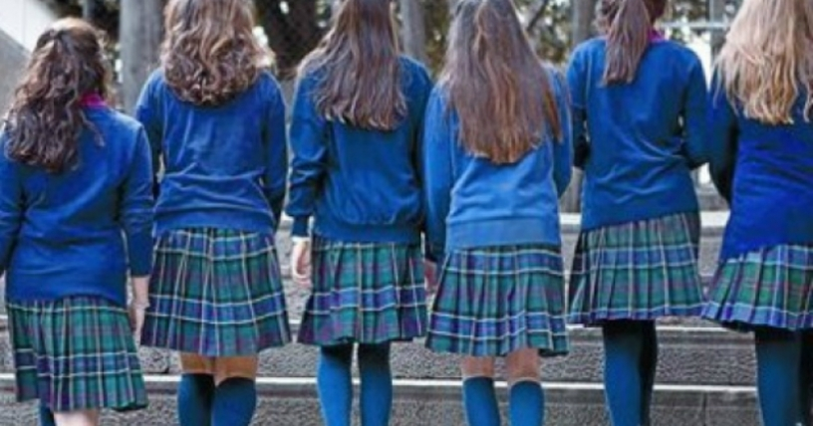
El uso de la falda obligatoria supone una vulneración sistemática del principio de igualdad y perpetúa los estereotipos de género.

Slide 19
“El hábito no hace al monje”, se dice. O también: “Las apariencias engañan”.
Tal vez esto sea cierto, pero su contrario también lo es. El vestuario dice mucho sobre quien lo usa: sus disposiciones estéticas, sus recursos, sus funciones sociales. Dussel, Inés (2000)

Slide 20
Podemos pensar la ropa como un medio poderoso para la regulación de las poblaciones y los cuerpos. Desde este punto de vista la vestimenta convierte a los cuerpos en “signos legibles”, permitiendo que el observador reconozca patrones de aceptación o transgresión a ciertas convenciones. (Dussel, 2000: 1)

Slide 21
La vida escolar
La vida escolar gira alrededor del concepto de transmisión cultural, cada acto o acción que se realiza en la escuela fomenta una compleja transmisión de actitudes, valores, conductas, ritos que van creando en las nuevas generaciones de estudiantes el sentido implícito de reproducir y mantener la cultura escolar

Slide 22
Estudio de caso
COMPARACIÓN DE UNA PROPUESTA
PEDAGÓGICA UNIVERSITARIA
CON LAS PRÁCTICAS COTIDIANAS EN LAS AULAS

Slide 23
COMPARACIÓN DE UNA PROPUESTA
PEDAGÓGICA UNIVERSITARIA
CON LAS PRÁCTICAS COTIDIANAS EN LAS AULAS
Para dar cuenta de si la pedagogía utilizada en el aula es similar a la que la institución declara, se analizaron los diversos aspectos. A continuación se presenta el análisis de cada uno de ellos.

Slide 24
La meta de los cursos
A través del análisis de los programas de los cursos, se encontró que en siete de los casos la meta incluía la aplicación y/o la transferencia del conocimiento.

Slide 25
El contenido de los cursos
Se puede concluir que en los cursos impartidos por los departamentos académicos existe una disociación entre los contenidos propios de un campo disciplinar y las implicaciones sociales y valores que el conocimiento o las prácticas disciplinares tienen para las personas. La relación existe en los documentos oficiales de la universidad y en el discurso de los funcionarios como un deber ser, pero no aparece en la práctica cotidiana de las aulas.

Slide 26
La estructura de las clases
Las acciones pedagógicas de los profesores, por lo general, estuvieron estructuradas por alguno de los siguientes formatos de clase: exposición, taller o laboratorio, pero con variaciones. El formato de clase predominante fue la exposición, como era de esperarse, dada su versatilidad. Fue una modalidad utilizada en algún momento en todos los cursos, pero, además, en siete de los casos fue la estructura única de las clases.

Slide 27
Tipos de interacción en el aula
1) Preguntas y respuestas, que consisten en que el alumno o el profesor planteen una interrogante, abierta o cerrada, simple o compleja, y el otro reaccione verbalmente ante la pregunta.

Slide 28
Tipos de interacción en el aula
2) diálogo, que modificando la idea de Nystrand –citado por Brown, Bakhtarand y Youngman (1984)– se define como el intercambio de información libre entre al menos el maestro y un aprendiz, por un tiempo superior a treinta segundos y, en más de una ocasión, al menos de uno de ellos, durante un episodio de clase

Slide 29
Tipos de interacción en el aula
3) construcción conjunta del conocimiento, que consiste en que ambos contribuyen de manera parcial a la formulación de una respuesta o un planteamiento, usualmente el alumno aporta datos y el profesor la estructura.

Slide 30
Rigor académico
En las clases en las que hay rigor académico, los profesores corrigen a los alumnos, reformulan lo que ellos dicen, los parafrasean y los cuestionan a fin de que produzcan respuestas que vayan más allá de la mera repetición de información; en cambio, en las clases donde no existe rigor académico, por lo general se presenta información y, cuando hay preguntas, éstas tienen respuesta conocida y basta con que el estudiante recuerde los datos leídos.

Slide 31
Constructivismo y transmisión en las aulas universitarias
Las exposiciones que hacían los maestros no estaban dentro de los parámetros de las buenas clases expositivas (introducción, argumentación, conclusión o cierre), pues consistían en presentar un tema y, una vez terminado, continuaban con otro, hasta que se agotaba el tiempo de la clase

